Slide 1



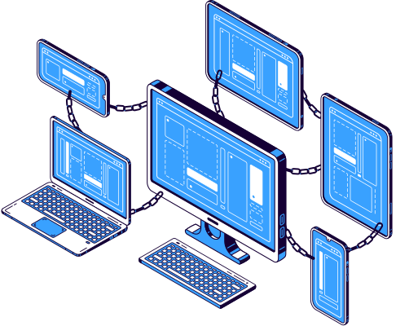
Arsitektur
Jaringan LAN,MAN,WAN,
Client Server & Peer to Peer

Slide 2
Nama Kelompok
Gustiri
Fatih
Fahiim
Ervan

Slide 3

Pengertian Umum
Arsitektur jaringan adalah struktur atau desain dari sebuah sistem jaringan komputer, yang menjelaskan bagaimana perangkat-perangkat dalam jaringan terhubung dan berkomunikasi satu sama lain. Arsitektur ini mencakup jenis-jenis jaringan berdasarkan luas cakupannya, serta model komunikasi antar perangkat dalam jaringan.

Slide 4
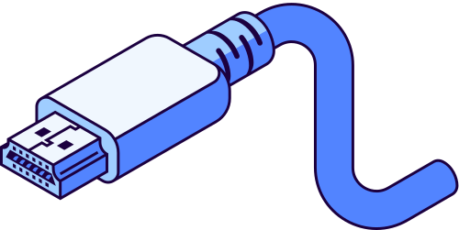
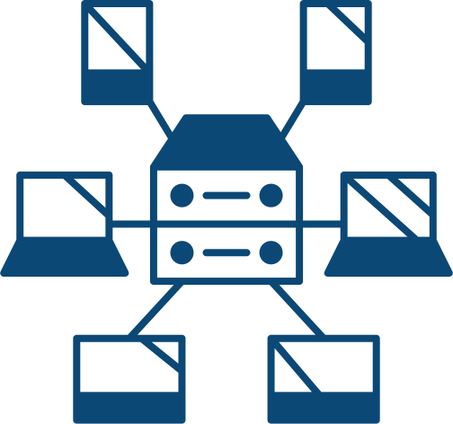
LAN (Local Area Network)
LAN adalah jaringan komputer yang digunakan dalam area kecil seperti rumah, sekolah, atau kantor. LAN memungkinkan perangkat untuk saling terhubung dan berbagi data dengan cepat.
Kelebihan
kecepatan tinggi
biaya rendah
mudah dikelola
Kekurangan
terbatas pada area kecil
tidak cocok untuk jarak jauh
ketergantungan pada switch/router
Contoh penerapan:
jaringan komputer di lab sekolah untuk mengakses printer bersama dan berbagi file

Slide 5
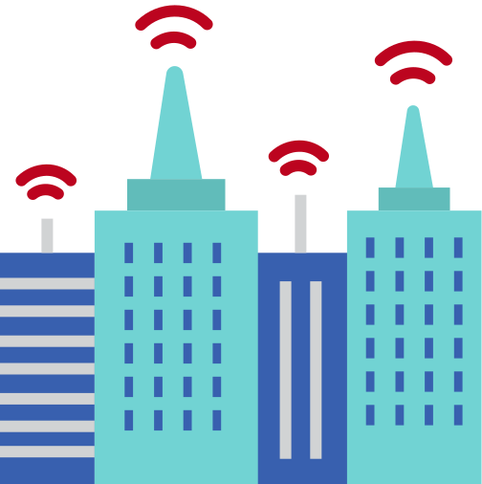
MAN (Metropolitan Area Network)
MAN adalah jaringan yang lebih luas dari LAN, biasanya mencakup satu kota atau wilayah tertentu. Digunakan untuk menghubungkan beberapa jaringan LAN dalam satu area metropolitan.
Kelebihan
Menjangkau area lebih luas
Cocok untuk instansi antar gedung atau kampus
Kekurangan
Biaya instalasi lebih mahal dari LAN
Pengelolaan lebih kompleks
Masih terbatas dalam jangkauan (kota saja)
Contoh penerapan:
Jaringan internet kampus yang menghubungkan semua gedung fakultas dalam satu kota.

Slide 6

WAN (Wide Area Network)
WAN adalah jaringan dengan cakupan paling luas, seperti antar negara atau benua. WAN menghubungkan banyak jaringan lokal dan regional, dan contoh paling umum adalah internet.
Kelebihan
Jangkauan sangat luas
Bisa menghubungkan kantor pusat dan cabang
Kekurangan
Biaya operasional tinggi
Kecepatan tergantung kualitas koneksi ISP
Keamanan lebih rentan
Contoh penerapan:
Jaringan perusahaan seperti Bank BCA yang menghubungkan kantor pusat dengan cabang di seluruh Indonesia.

Slide 7

VLAN (Virtual Local Area Network)
Jaringan virtual dalam satu jaringan fisik, yang memungkinkan pengelompokan perangkat secara logis meskipun tidak berada di lokasi fisik yang sama. VLAN digunakan untuk efisiensi, keamanan, dan manajemen jaringan yang lebih baik.
Kelebihan
Segmentasi Jaringan yang Lebih Baik
Meningkatkan Keamanan
Mengurangi Broadcast Domain
Kekurangan
Membutuhkan perangkat pendukung
Memerlukan pengetahuan teknis tinggi
Contoh penerapan:
Di sekolah, VLAN digunakan untuk memisahkan jaringan guru dan siswa walau memakai switch yang sama.
Di perusahaan, VLAN memisahkan jaringan divisi keuangan dan divisi umum demi keamanan.

Slide 8
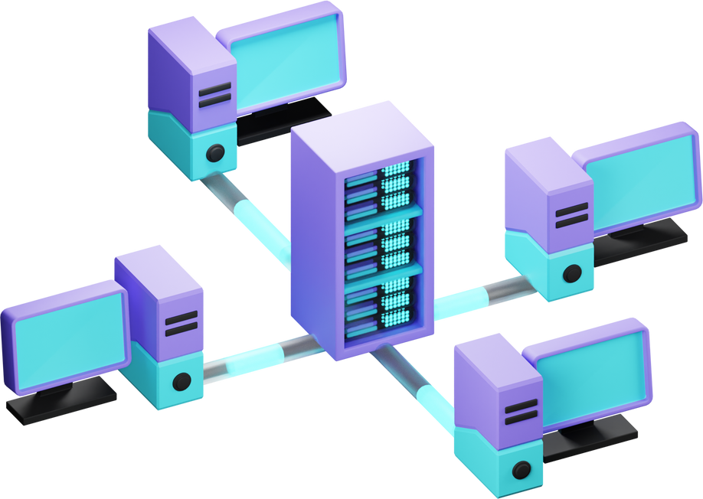
Client Server
Client server adalah Model jaringan di mana ada satu atau beberapa server yang menyediakan layanan (seperti file, data, aplikasi) kepada perangkat client yang meminta layanan tersebut.
Kelebihan
Terpusat (Centralized Management)
Keamanan Lebih Baik
Efisiensi Akses Data
Kekurangan
Biaya Tinggi
Ketergantungan pada Server
Kapasitas Server Terbatas
Contoh penerapan:
Website e-learning sekolah (server menyimpan materi, client adalah siswa yang mengakses).
Aplikasi perbankan online (server bank menyimpan data, client adalah nasabah yang mengakses lewat aplikasi).

Slide 9
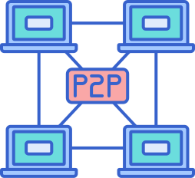
Peer to Peer
Peer to Peer adalah model jaringan di mana setiap perangkat memiliki hak dan peran yang sama, dan dapat langsung berbagi data atau sumber daya tanpa bergantung pada server pusat.
Kelebihan
Biaya rendah
Mudah Dikonfigurasi
Tidak Ada Ketergantungan pada Server
Kekurangan
Biaya rendah
Mudah Dikonfigurasi
Tidak Ada Ketergantungan pada Server
Contoh penerapan:
Berbagi file langsung antar komputer di warnet tanpa server.
Torrent untuk berbagi file film, game, atau software antar pengguna di seluruh dunia.

Slide 10



Terima Kasih!!

